Slide 1
(10주차)데이터 분석
백석대학교 강윤희

Slide 2
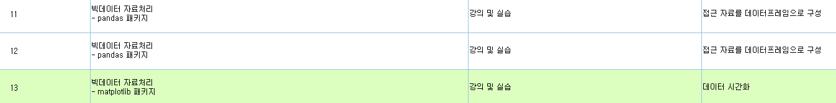
데이터 분석 준비하기

Slide 3
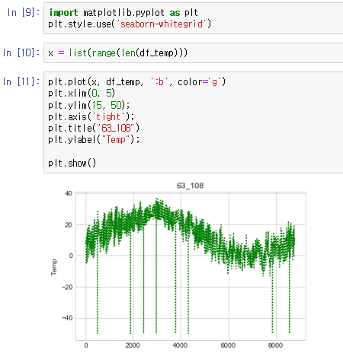
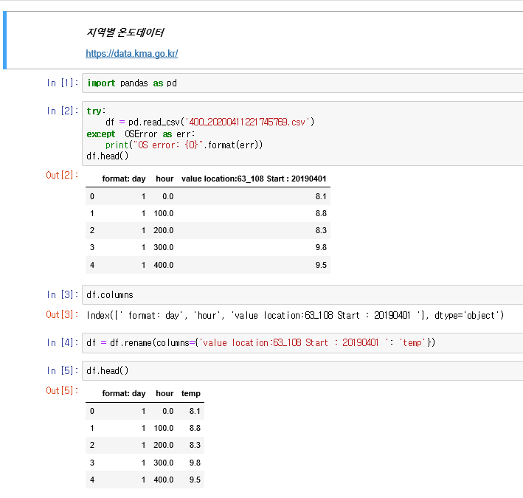
10주 pandas 사용
Pandas CSV Read

Slide 4
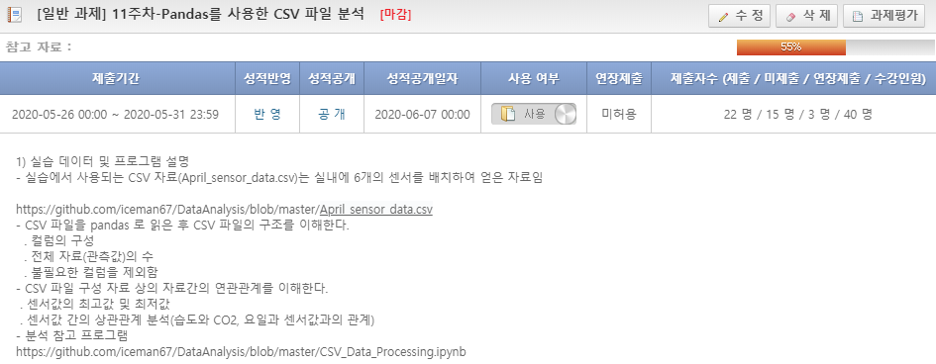
텀프로젝트 진행 사항

Slide 5
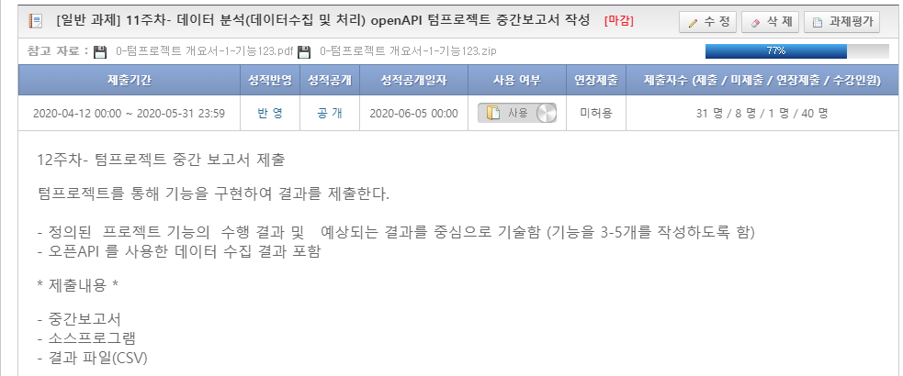
텀프로젝트 진행 사항
(공공개방)데이터 수집과정에서 문제 발생

Slide 6
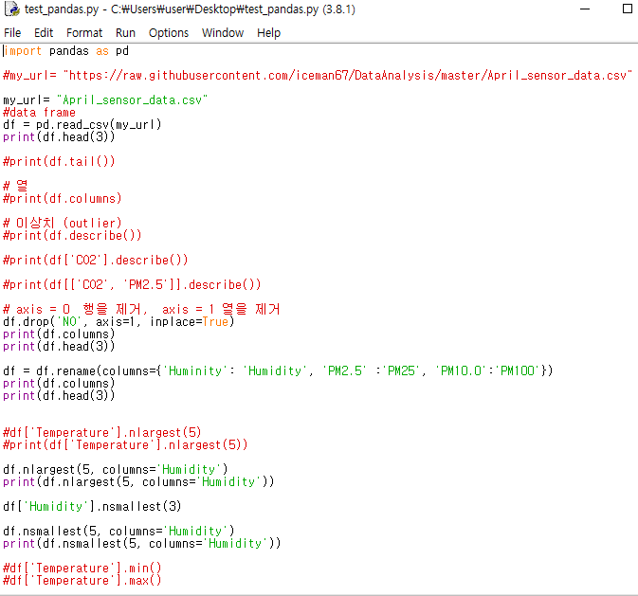
12주차 pandas 실습

